Slide 1

אל תשאל מה המדינה יודעת עליך; שאל מה אתה יכול לדעת על המדינה

Slide 2







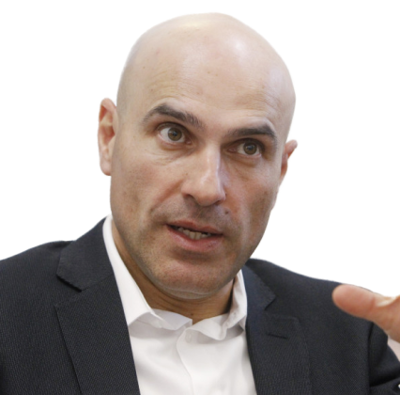



Slide 3
אל תשאל מה המדינה יודעת עליך; שאל מה אתה יכול לדעת על המדינה
פייסבוק
פייסבוק

Slide 4







SPONSORED
Notes:
לעשות את האבחנה בין חומר גלם לבין לקוח

Slide 5
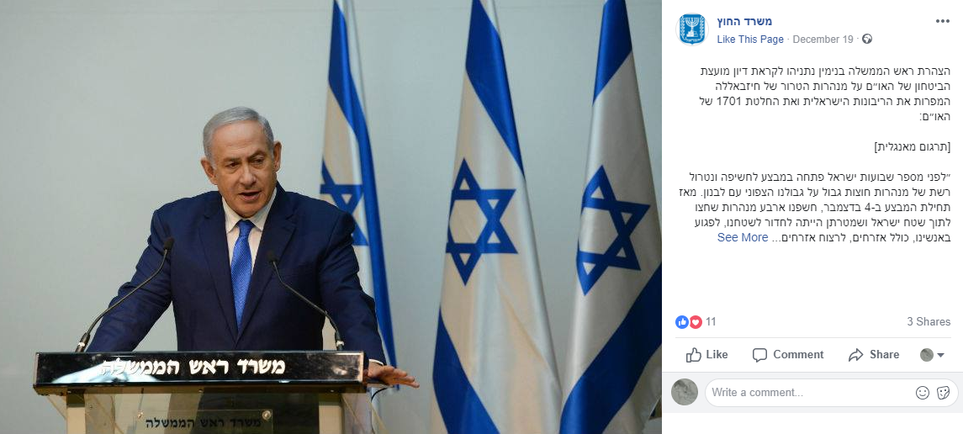



Slide 6
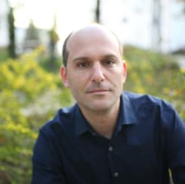
חופש המידע
Freedom Of Information

Slide 7
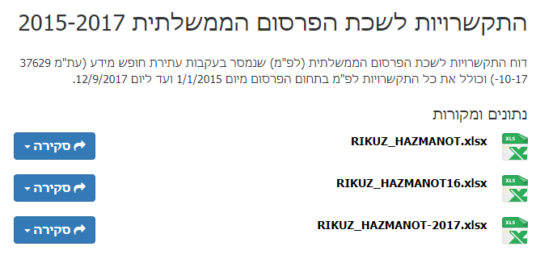
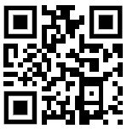
"יודגש כי בשנים נשוא הבקשה מדובר בלמעלה מ - 85,000 שורות הזמנות. נוכח האמור, הטיפול בבקשה מצריך הקצאת משאבים בלתי סבירה ועל כן יש לדחות את הבקשה בהתאם להוראות סעיף 8 (1) לחוק חופש המידע, התשנ"ח – 1998"
"בנוסף, אופן חלוקת תקציב המדיה לפי שמותיהם של כלי תקשורת ולפי ענפי מדיה מהווה סוד מסחרי שהינו בעל ערך כלכלי ושפרסומו עלול לפגוע פגיעה ממשית בערכו...
מדובר במידע רגיש ביותר...
אינו מצוי בידיעת שאר המתחרים בשוק הפרסום...
לפ"מ עושה מאמצים כבירים לשמור את המידע, כיוון שחשיפתו עלולה לפגוע באינטרסים הכלכליים שלה וביכולת התחרות בניהול מו"מ עתידי..."

Slide 9
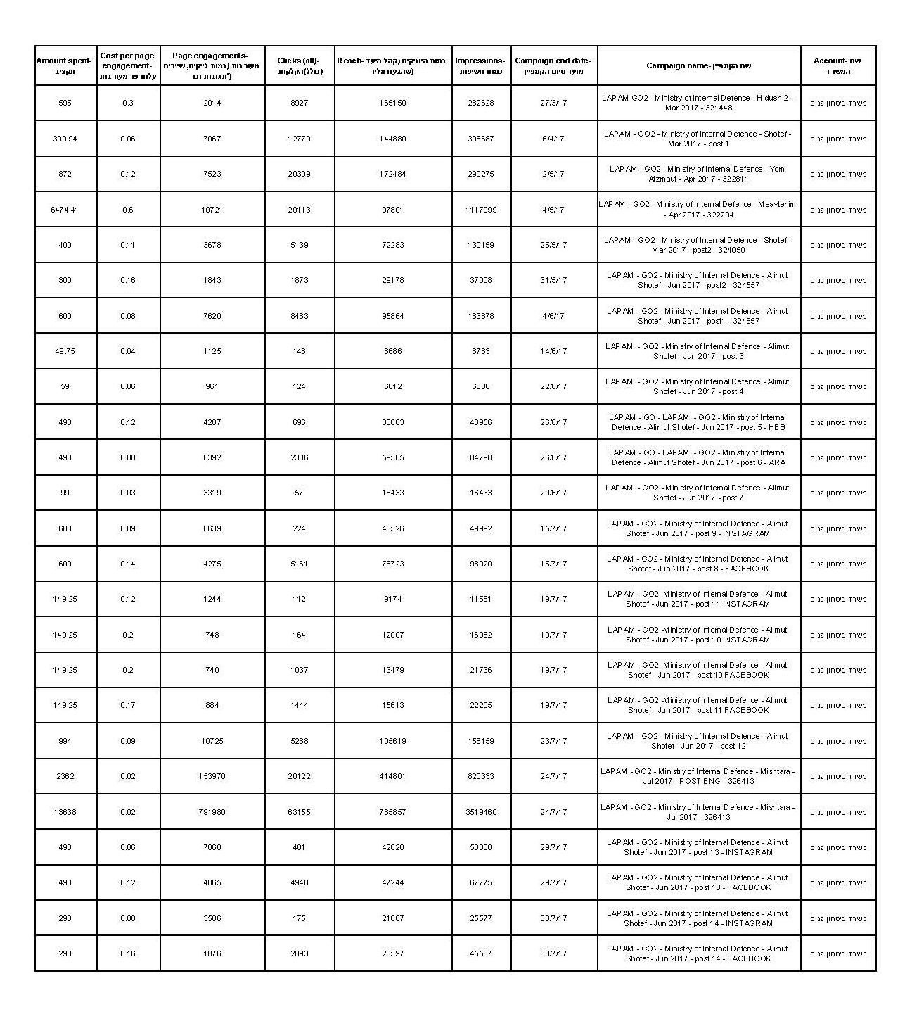
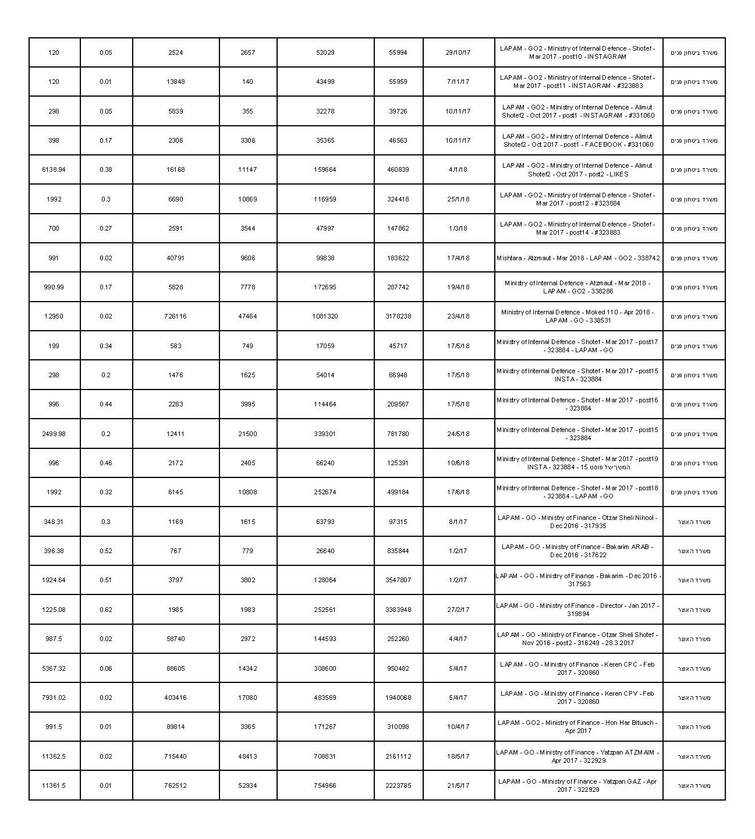
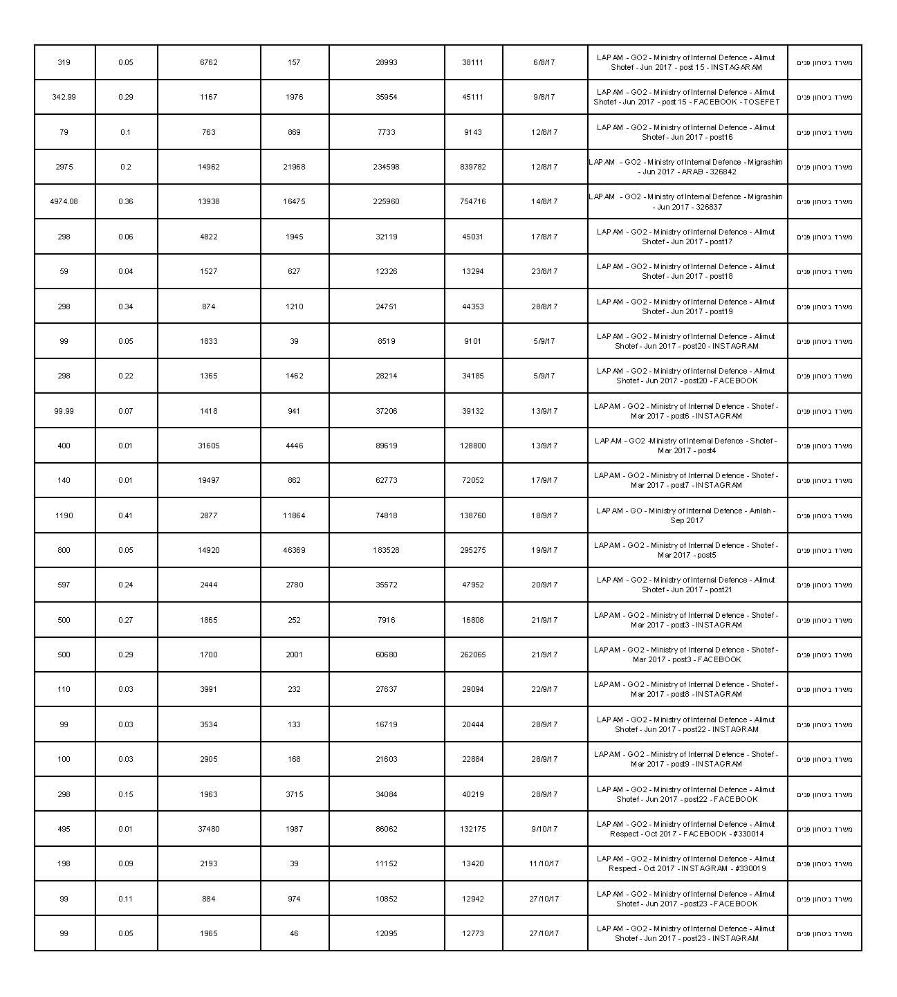
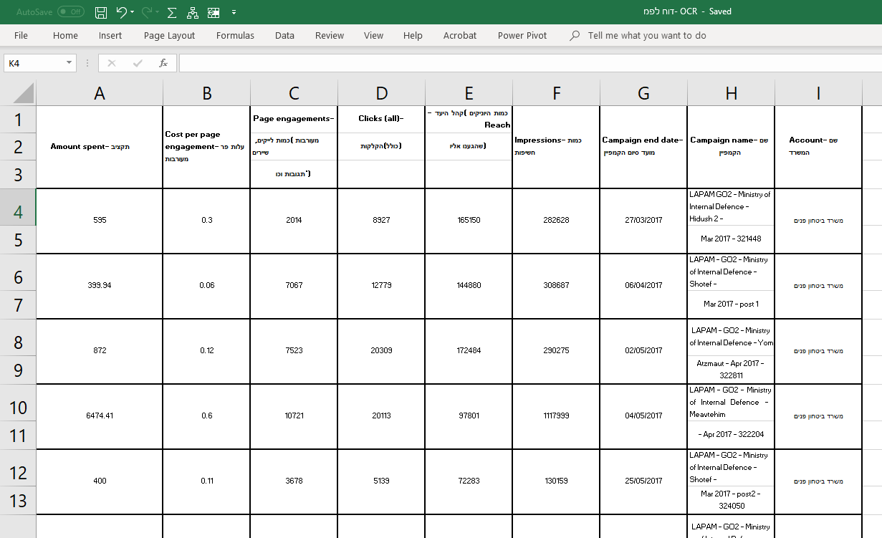
47 עמודי
PDF

Slide 10

חופש המידע
Freedom Of Information

Slide 11
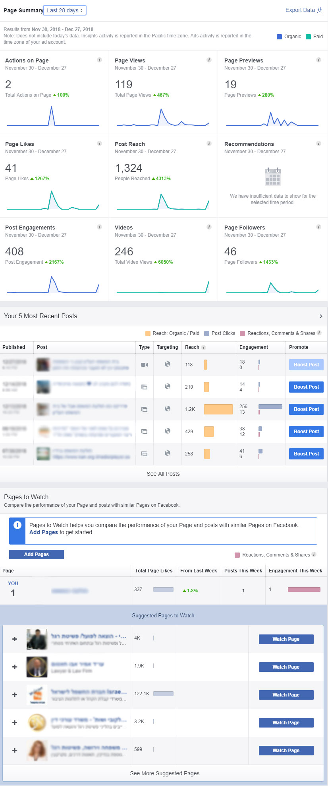

Slide 12
חופש המידע
"לפי בדיקה שערכנו מול ספק התוכן, עבודה על הפקת הדוחות המבוקשים לוקחת כשעתיים לעמוד, במשרד מנוהלים 19 עמודים הפונים לקהלי יעד שונים ברחבי העולם ומשמשים את המשרד לקמפיינים פרסומיים ולקשר של משרד התיירות לקהלים שונים בעולם.
עלות שעת עבודה של הספק הינה 86 ₪ + מע"מ, כלומר, עלות ההפקה בפועל, תסתכם בכ- 3,823 ₪ מכספי ציבור."

Slide 13
חופש המידע

Slide 14
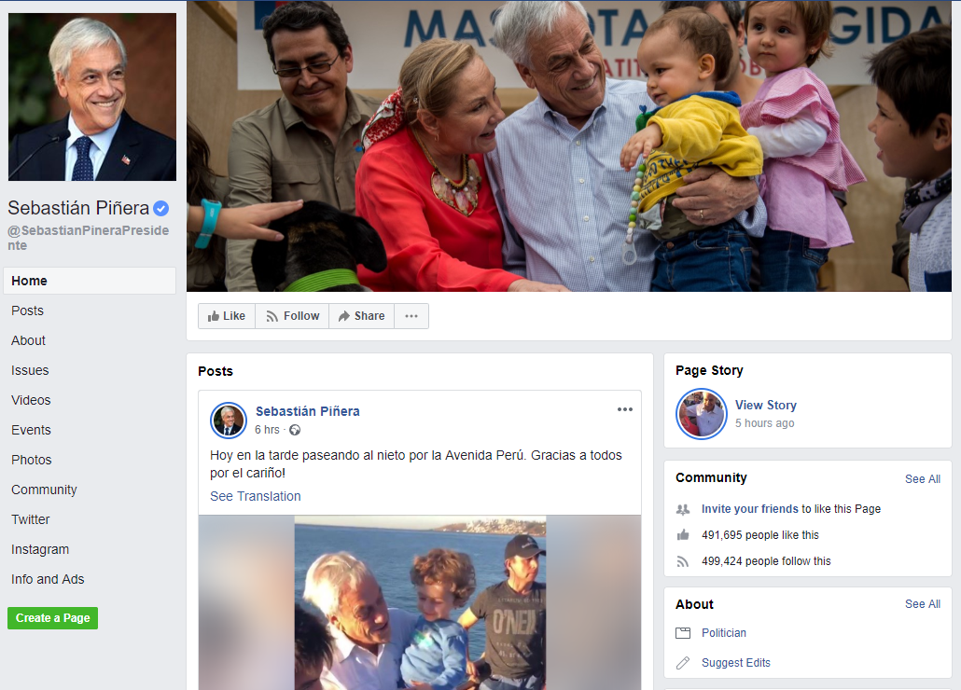
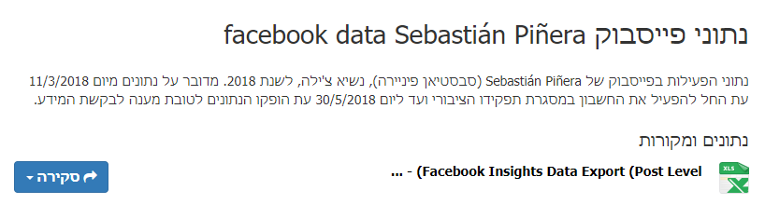
Freedom Of Information
PRIVATE

Slide 15
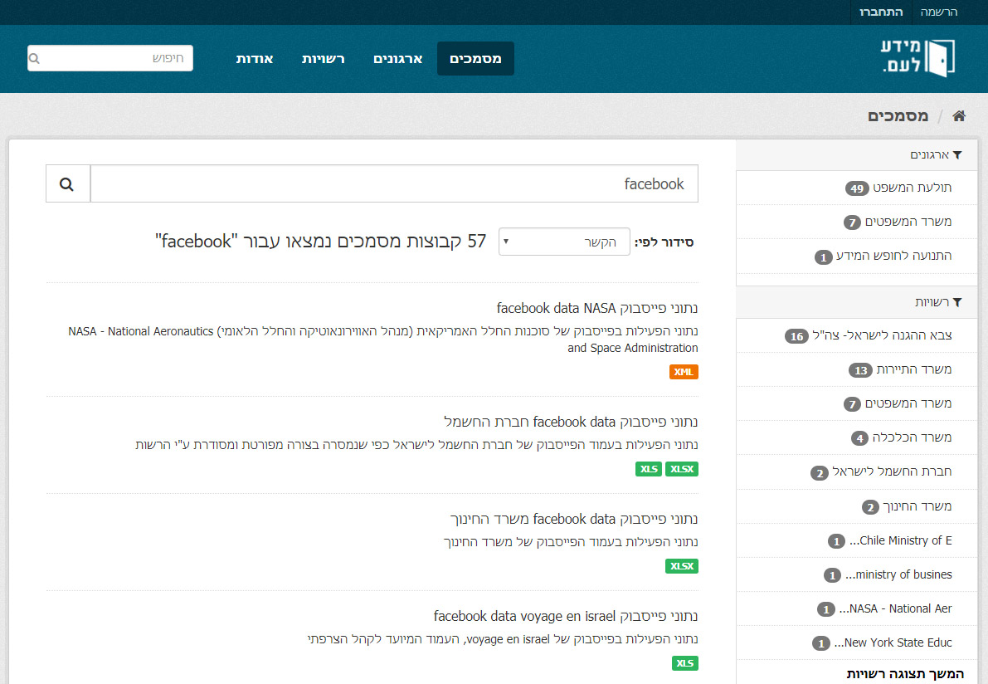
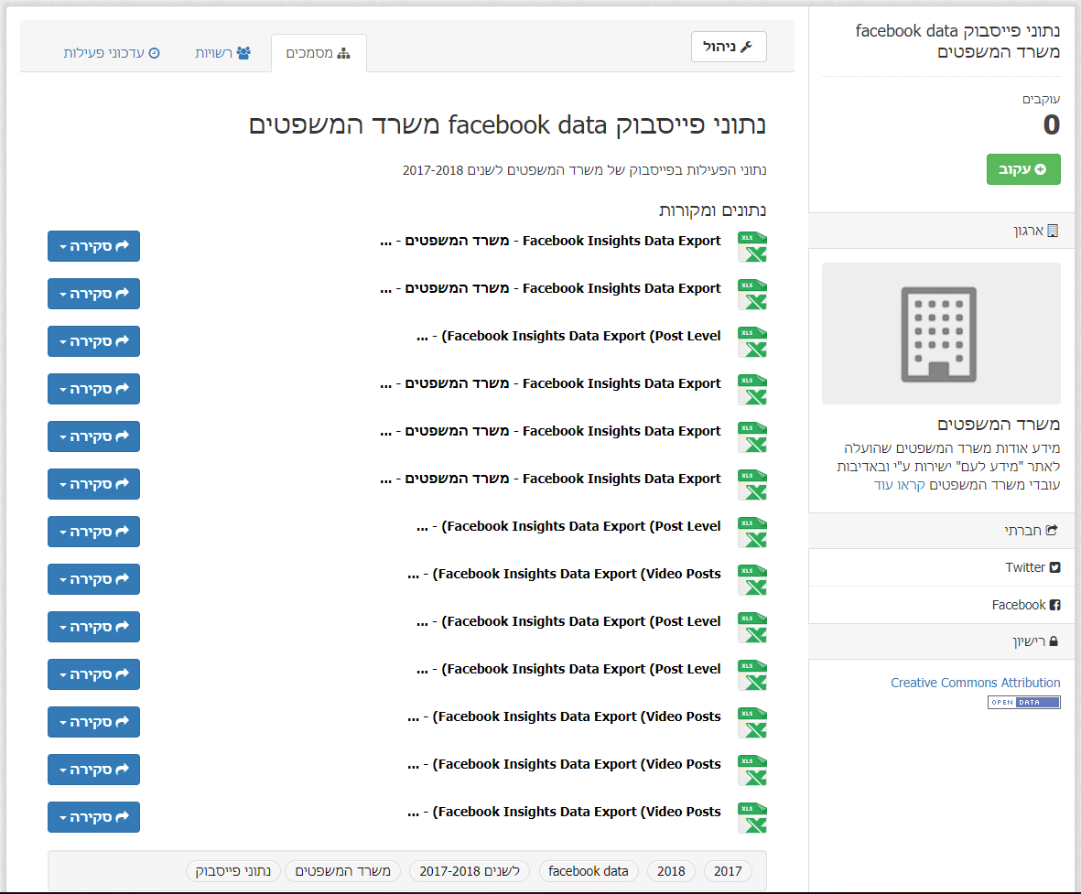
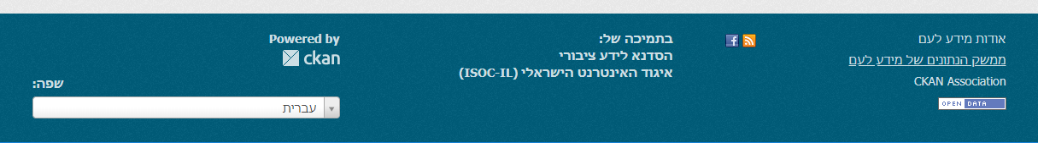
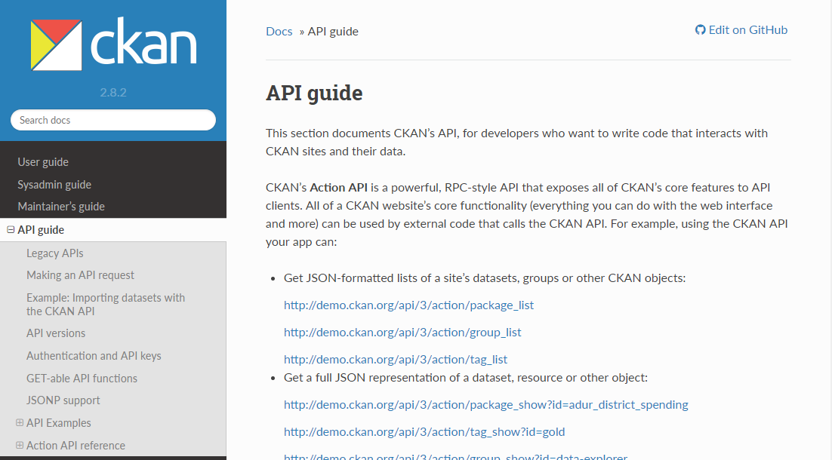

Slide 16
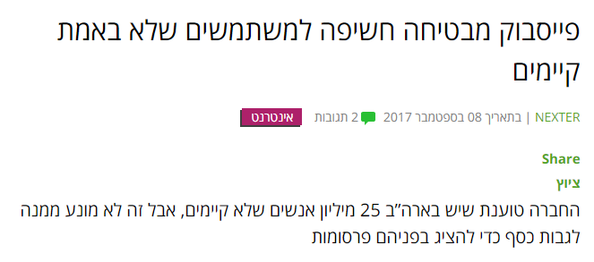
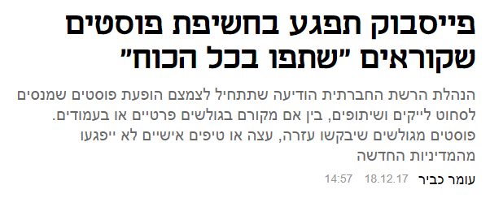
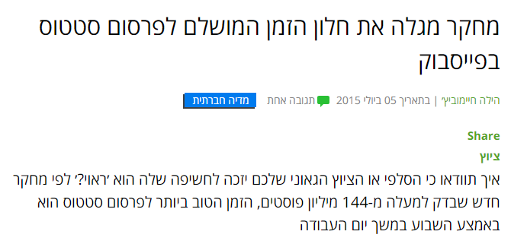
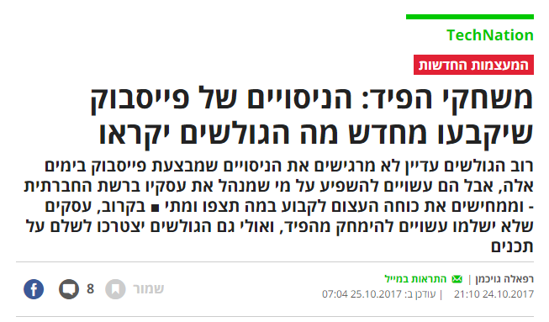
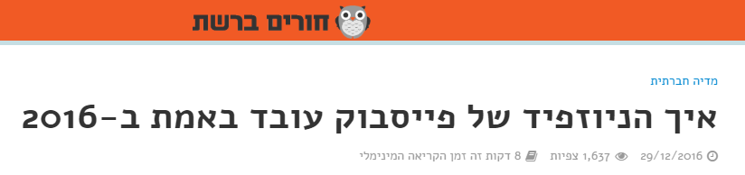
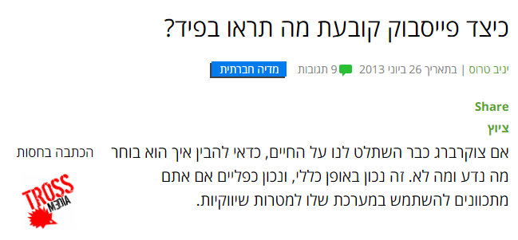
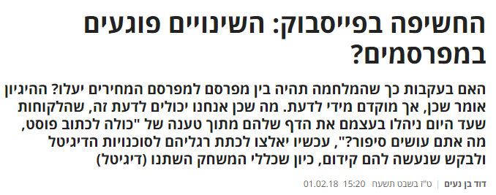

Slide 17
אז מה אפשר לשאול על פייסבוק?
האם יש שינוי ברמת החשיפה?
האם יש הבדל בין עמודים קטנים וגדולים?
מתי החשיפה הכי גבוה לפוסט?
איך משפיע מימון פוסטים על חשיפה אורגנית?
מהו היקף האינטרקציה האותנטית ברשת?

